Slide 1
并行计算模式(模板计算)
卷积

Slide 2
目标
学习和掌握卷积的概念和计算方法
卷积广泛用于声音、图像与视频处理中
卷积实际上就是一种基本的模板计算 (stencil computation)
基本的1D和2D的卷积核

Slide 3
卷积-被认为是一种滤波器
通常表现为一个过滤器,将信号或像素值转换成更可靠（或期望）的值.
一些过滤器可以平滑信号值，这样可以看到图像被平滑的趋势
其他如高斯过滤器可用于锐化边界和图像中的物体的边缘

Slide 4
卷积-一种计算的定义
实际上是一个数组操作，每个输出数据元素等于一个序列的输入元素的加权和。
计算中使用的权重由一个输入掩码数组（mask array）定义,通常被称为卷积核。
mask array中元素的值模式定义了滤波的类型
如图像模糊滤波中， mask array中元素的值相同
1 | 1 | 1
1 | 1 | 1
1 | 1 | 1

Slide 5
1D 卷积示例
N
N[0]
N[1]
N[2]
N[3]
N[4]
N[5]
N[6]
P
P[0]
P[1]
P[2]
P[3]
P[4]
P[5]
P[6]
1
2
3
4
5
6
7
3
8
57
16
15
3
3
M
M[0]
M[1]
M[2]
M[3]
M[4]
3
4
5
4
3
3
8
15
16
15
常用于音频处理中
为了对称，mask的大小通常是奇数元素（在本例中为5 ）
图中显示计算P[2]
P[2] = N[0]*M[0] + N[1]*M[1] + N[2]*M[2] + N[3]*M[3] + N[44]

Slide 6
计算P[3]
N
N[0]
N[1]
N[2]
N[3]
N[4]
N[5]
N[6]
P
P[0]
P[1]
P[2]
P[3]
P[4]
P[5]
P[6]
1
2
3
4
5
6
7
3
8
57
76
15
3
3
M
M[0]
M[1]
M[2]
M[3]
M[4]
3
4
5
4
3
6
12
20
20
18

Slide 7
卷积边界条件（计算时）
N
N[0]
N[1]
N[2]
N[3]
N[4]
N[5]
N[6]
P
P[0]
P[1]
P[2]
P[3]
P[4]
P[5]
P[6]
0
1
2
3
4
5
6
7
3
38
57
16
15
3
3
Filled in
M
M[0]
M[1]
M[2]
M[3]
M[4]
3
4
5
4
3
0
4
10
12
12
计算输出元素在数组的边界(开始和结束)需要处理“ghost”元素
不同的政策(补0,边界值的复制,等等)。

Slide 8
A 1D Convolution Kernel with Boundary Condition Handling
This kernel forces all elements outside the valid input range to 0
__global__ void convolution_1D_basic_kernel(float *N, float *M, float *P, int Mask_Width, int Width)
{
int i = blockIdx.x*blockDim.x + threadIdx.x;
float Pvalue = 0;
int N_start_point = i – (Mask_Width/2);
for (int j = 0; j < Mask_Width; j++) {
if (N_start_point + j >= 0 && N_start_point + j < Width) {
Pvalue += N[N_start_point + j]*M[j];
}
}
P[i] = Pvalue;
}

Slide 9
A 1D Convolution Kernel with Boundary Condition Handling
This kernel forces all elements outside the valid input range to 0
__global__ void convolution_1D_basic_kernel(float *N, float *M, float *P, int Mask_Width, int Width)
{
int i = blockIdx.x*blockDim.x + threadIdx.x;
float Pvalue = 0;
int N_start_point = i – (Mask_Width/2);
if (i < Width) {
for (int j = 0; j < Mask_Width; j++) {
if (N_start_point + j >= 0 && N_start_point + j < Width) {
Pvalue += N[N_start_point + j]*M[j];
}
}
P[i] = Pvalue;
}
}

Slide 10
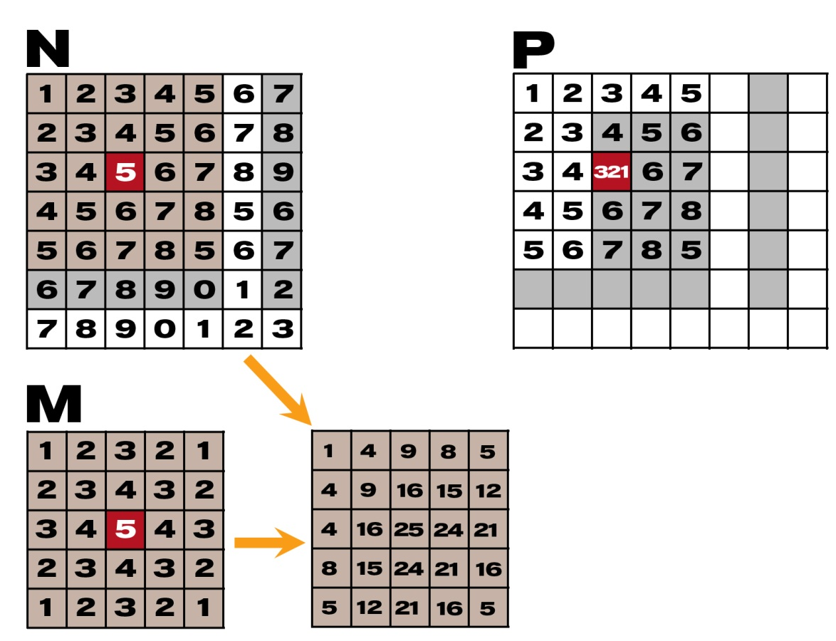
2D 卷积

Slide 11
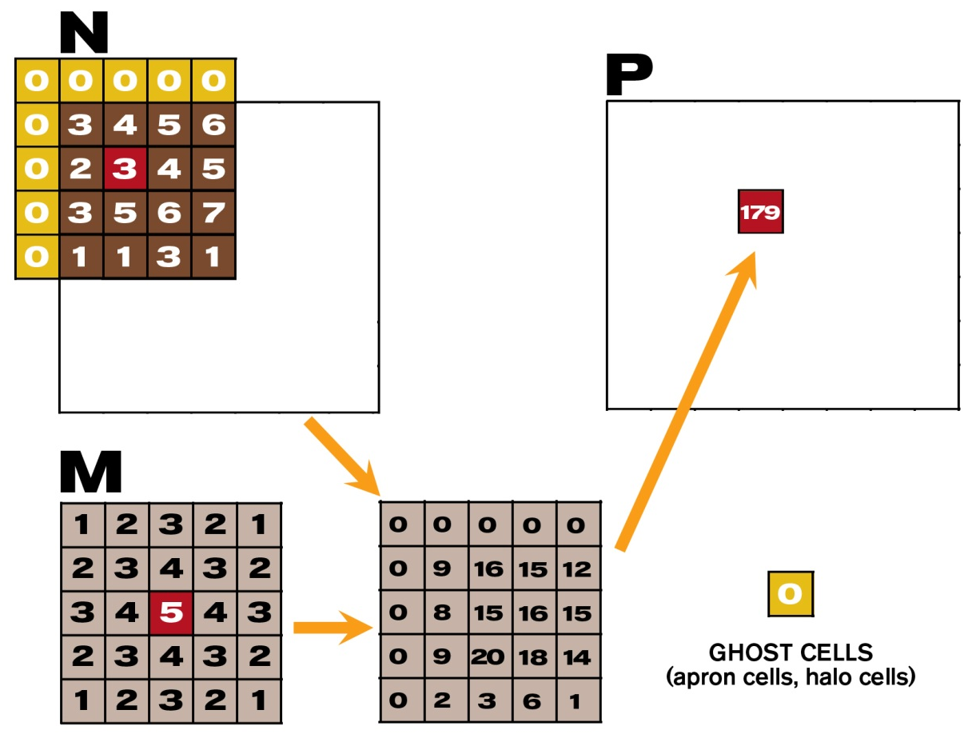
2D 卷积 – Ghost Cells

Slide 12
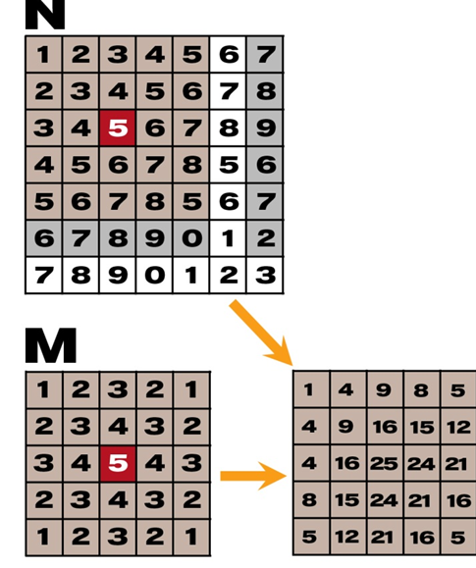
__global__
void convolution_2D_basic_kernel(unsigned char * in, unsigned char * mask, unsigned char * out, int maskwidth, int w, int h) {
int Col = blockIdx.x * blockDim.x + threadIdx.x;
int Row = blockIdx.y * blockDim.y + threadIdx.y;
if (Col < w && Row < h) {
int pixVal = 0;
N_start_col = Col – (maskwidth/2);
N_start_row = Row – (maskwidth/2);
// Get the of the surrounding box
for(int j = 0; j < maskwidth; ++j) {
for(int k = 0; k < maskwidth; ++k) {
int curRow = N_Start_row + j;
int curCol = N_start_col + k;
// Verify we have a valid image pixel
if(curRow > -1 && curRow < h && curCol > -1 && curCol < w) {
pixVal += in[curRow * w + curCol] * mask[j*maskwidth+k];
}
}
}
// Write our new pixel value out
out[Row * w + Col] = (unsigned char)(pixVal);
}
}
Col
Row

Slide 13
__global__
void convolution_2D_basic_kernel(unsigned char * in, unsigned char * mask, unsigned char * out, int maskwidth, int w, int h) {
int Col = blockIdx.x * blockDim.x + threadIdx.x;
int Row = blockIdx.y * blockDim.y + threadIdx.y;
if (Col < w && Row < h) {
int pixVal = 0;
N_start_col = Col – (maskwidth/2);
N_start_row = Row – (maskwidth/2);
// Get the of the surrounding box
for(int j = 0; j < maskwidth; ++j) {
for(int k = 0; k < maskwidth; ++k) {
int curRow = N_Start_row + j;
int curCol = N_start_col + k;
// Verify we have a valid image pixel
if(curRow > -1 && curRow < h && curCol > -1 && curCol < w) {
pixVal += in[curRow * w + curCol] * mask[j*maskwidth+k];
}
}
}
// Write our new pixel value out
out[Row * w + Col] = (unsigned char)(pixVal);
}
}
N_start_col
N_start_row

Slide 14
__global__
void convolution_2D_basic_kernel(unsigned char * in, unsigned char * mask, unsigned char * out, int maskwidth, int w, int h) {
int Col = blockIdx.x * blockDim.x + threadIdx.x;
int Row = blockIdx.y * blockDim.y + threadIdx.y;
if (Col < w && Row < h) {
int pixVal = 0;
N_start_col = Col – (maskwidth/2);
N_start_row = Row – (maskwidth/2);
// Get the of the surrounding box
for(int j = 0; j < maskwidth; ++j) {
for(int k = 0; k < maskwidth; ++k) {
int curRow = N_Start_row + j;
int curCol = N_start_col + k;
// Verify we have a valid image pixel
if(curRow > -1 && curRow < h && curCol > -1 && curCol < w) {
pixVal += in[curRow * w + curCol] * mask[j*maskwidth+k];
}
}
}
// Write our new pixel value out
out[Row * w + Col] = (unsigned char)(pixVal);
}
}

Slide 15
分块卷积算法

Slide 16
目标
了解和掌握分块卷积算法
分块算法的复杂部分
输出分块 versus 输入分块

Slide 17
计算时数据重用度问题
相邻的输出元素的计算会涉及到共享输入元素
假定采用前面提到的长度为5的卷积mask,在P[0], P[1], P[2]. P[3 和 P[5]的计算中都将用到N[2]
我们可以通过这5个线程都需要的输入元素中进入共享内存来减少全局内存访问
N[0]
N[1]
N[2]
N[3]
N[4]
N[5]
N[6]
1
2
3
4
5
6
7
P[0]
N[0]
N[1]
N[2]
N[3]
N[4]
N[5]
N[6]
1
2
3
4
5
6
7
P[1]
N[0]
N[1]
N[2]
N[3]
N[4]
N[5]
N[6]
1
2
3
4
5
6
7
P[2]
N[0]
N[1]
N[2]
N[3]
N[4]
N[5]
N[6]
1
2
3
4
5
6
7
P[3]
N[0]
N[1]
N[2]
N[3]
N[4]
N[5]
N[6]
1
2
3
4
5
6
7
P[4]

Slide 18
需要的输入数据
假设我们想要每个block计算T个输出元素
T + Mask_Width -1 输入元素需要用来计算T个输出元素
T + Mask_Width -1 通常不是T的倍数关系，除非T较小
T 通常远大于Mask_Width
N
0
1
2
3
4
5
6
7
8
9
10
11
12
13
14
15
P
0
1
2
3
4
5
6
7
8
9
10
11
12
13
14
15

Slide 19
定义 – 输出分块
P
0
1
2
3
4
5
6
7
8
9
10
11
12
13
14
15
O_TILE_WIDTH
每一个线程block计算一个输出分块
每一个输出分块的宽度为 O_TILE_WIDTH
本例中，对每一个线程块,
O_TILE_WIDTH =4

Slide 20
定义 – 输入瓷砖
P
0
1
2
3
4
5
6
7
8
9
10
11
12
13
14
15
N
0
1
2
3
4
5
6
7
8
9
10
11
12
13
14
15
Ns
2
3
4
5
6
7
8
9
每个输入分块具有所有需要的值来计算对应的输出分块。

Slide 21
两种设计选择
设计 1:每个线程块的大小匹配输出分块的大小
所有线程参与计算输出元素
本例中blockDim.x =4
一些线程需要加载多个输入元素到共享内存
设计 2:每个线程块的大小匹配输入分块的大小
一些线程不参与计算输出元素
本例中blockDim.x =8
每1个线程加载1个输入元素到共享内存
我们将在课堂中讲解设计2。设计1作为练习。

Slide 22
线程对输入和输出数据的映射
P
0
1
2
3
4
5
6
7
8
9
10
11
12
13
14
15
N
0
1
2
3
4
5
6
7
8
9
10
11
12
13
14
15
Thread 0 读这部分
Thread 0 写这部分
对每一个线程,
index_i = index_o – n
n=Mask_Width /2
本例中n=2

Slide 23
所有线程参与加载输入分块
float output = 0.0f;
if((index_i >= 0) && (index_i < Width)) {
Ns[tx] = N[index_i];
}
else{
Ns[tx] = 0.0f;
}

Slide 24
一些线程不参与计算输出
if (threadIdx.x < O_TILE_WIDTH){
output = 0.0f;
for(j = 0; j < Mask_Width; j++) {
output += M[j] * Ns[j+threadIdx.x];
}
P[index_o] = output;
}
index_o = blockIdx.x*O_TILE_WIDTH + threadIdx.x
仅仅 Threads 0 到 O_TILE_WIDTH-1 参与计算输出.

Slide 25
设置线程Block尺寸
#define O_TILE_WIDTH 4
#define BLOCK_WIDTH (O_TILE_WIDTH + 4)
dim3 dimBlock(BLOCK_WIDTH,1, 1);
dim3 dimGrid((Width-1)/O_TILE_WIDTH+1, 1, 1)
本例中Mask_Width=5
通常, block width 应该为
output tile width + (mask width-1)

Slide 26
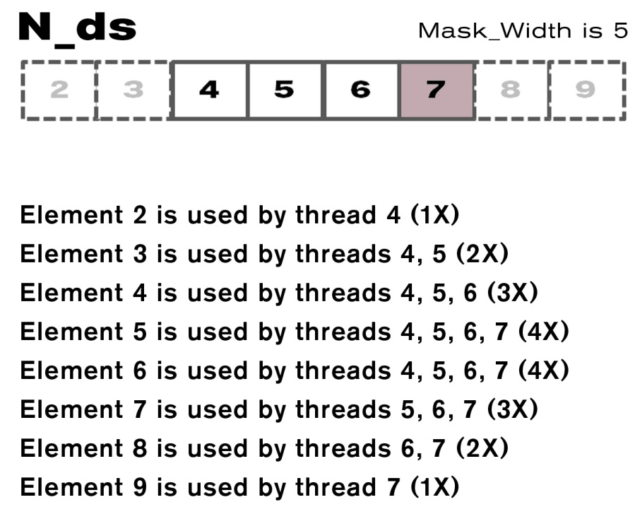
共享内存数据重用

Slide 27
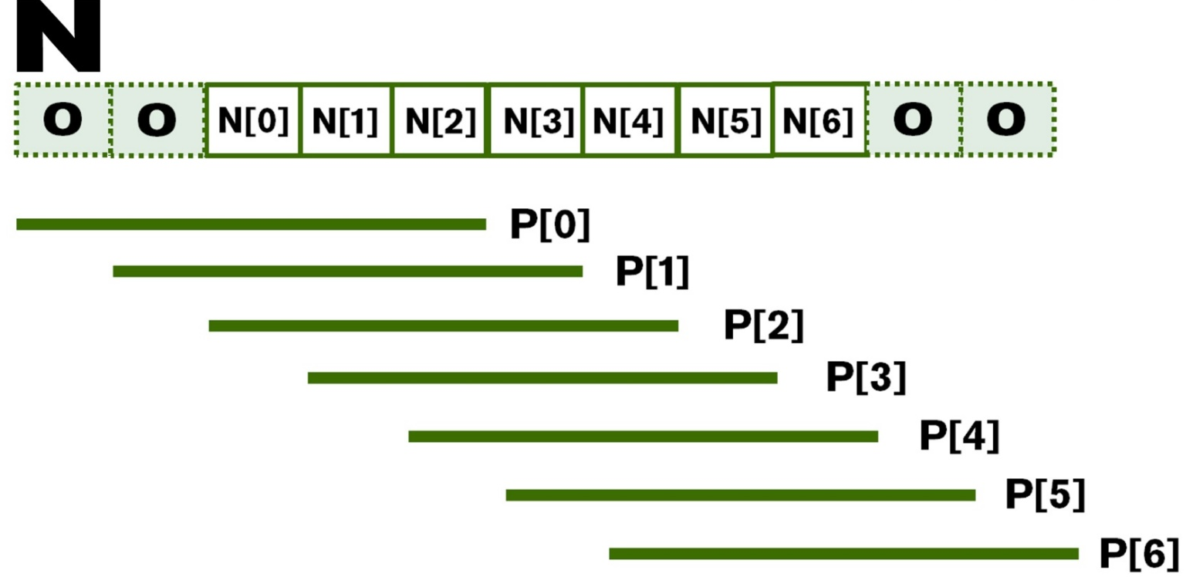
Ghost数据

Slide 28
2维卷积算法

Slide 29
目标
了解和学习写一个2D卷积核
使用常数缓存
2D输入与输出瓷砖
线程与数据索引映射
处理边界条件

Slide 30
为Mask使用常量内存和缓存
Mask被所有线程使用，并不会被修改
1个warp中的所有线程在每一个点进行计算时访问同一位置
CUDA devices提供常量内存，其内容被缓存以供快速访问
在一个warp中所有线程访问的Cached values被广播
这种机制有效的放大了内存带宽，且没有消耗共享内存
使用const __restrict__ 限定符对于mask参数进行设定，同时告诉编译器它是复合常量缓存的，如:
__global__ void convolution_2D_kernel(float *P,
float *N, height, width, channels,
const float __restrict__ *M) {

Slide 31
从输出坐标到输入坐标的变换
int tx = threadIdx.x;
int ty = threadIdx.y;
int row_o = blockIdx.y*O_TILE_WIDTH + ty;
int col_o = blockIdx.x*O_TILE_WIDTH + tx;
int row_i = row_o - 2;
int col_i = col_o - 2;
row_o for
Thread (0,0)
row_i for
Thread (0,0)

Slide 32
注意边界处理 (1个通道的示例)
if((row_i >= 0) && (row_i < height) &&
(col_i >= 0) && (col_i < width)) {
Ns[ty][tx] = data[row_i * width + col_i];
} else{
Ns[ty][tx] = 0.0f;
}
Use of width here is OK since pitch is set to width for this example.

Slide 33
一些线程不参与计算输出。 (1个通道示例)
float output = 0.0f;
if(ty < O_TILE_WIDTH && tx < O_TILE_WIDTH){
for(i = 0; i < MASK_WIDTH; i++) {
for(j = 0; j < MASK_WIDTH; j++) {
output += M[i][j] * Ns[i+ty][j+tx];
}
}

Slide 34
一些线程不参与输出(1个通道示例)
if(row_o < height && col_o < width)
data[row_o*width + col_o] = output;
如果是3通道图像，你需要写一个kernel来处理3通道(RGB) 图像。

Slide 35
并行卷积算法的开销和收益分析

Slide 36
目标
学会分析瓷砖并行卷积算法的开销和收益
相对于一维模式，更复杂的重用模式
低于统一的访问模式

Slide 37
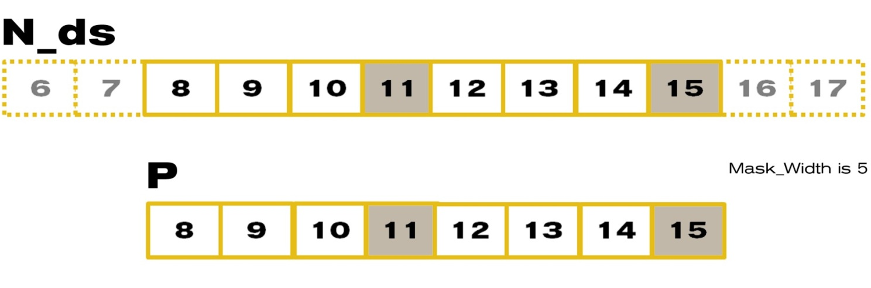
8个元素的卷积瓷砖
对于Mask_Width=5, 我们加载8+5-1=12 个元素(12 次内存加载)

Slide 38
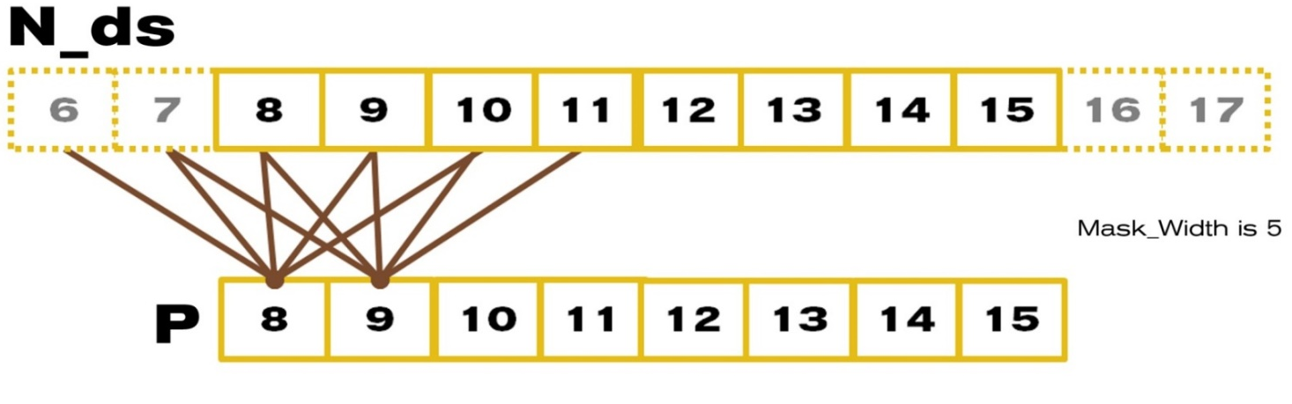
P中每一个输出元素使用N中5个元素
P[8] uses N[6], N[7], N[8], N[9], N[10]
P[9] uses N[7], N[8], N[9], N[10], N[11]
P[10] use N[8], N[9], N[10], N[11], N[12]
…
P[14] uses N[12], N[13], N[14], N[15], N[16]
P[15] uses N[13], N[14], N[15], N[16], N[17]

Slide 39
一个简单方法计算瓷砖化的好处
(8+5-1)=12 次元素加载
通过访问共享内存可以替换8*5 全局内存访问
这样可以带来40/12=3.3倍的带宽约减

Slide 40
通常, 对于1D瓷砖化卷积
需要为每一个输入瓷砖加载(O_TILE_WIDTH+MASK_WIDTH -1 )个元素
通过共享内存可以替换掉(O_TILE_WIDTH*MASK_WIDTH)次全局内存访问
这带来的带宽约减为
(O_TILE_WIDTH*MASK_WIDTH)/(O_TILE_WIDTH+MASK_WIDTH-1)
以上不考虑计算过程中边缘部分的ghost元素。

Slide 41
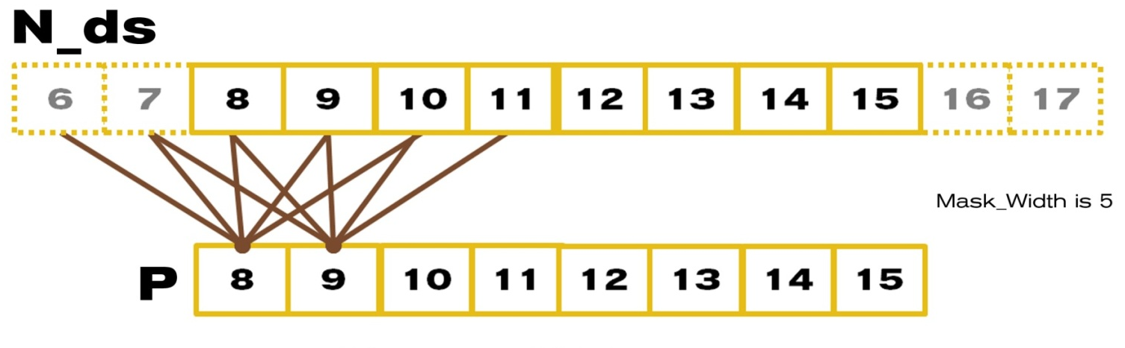
另一种方法来看待重用率
N[6] is used by P[8] (1X)
N[7] is used by P[8], P[9] (2X)
N[8] is used by P[8], P[9], P[10] (3X)
N[9] is used by P[8], P[9], P[10], P[11] (4X)
N10 is used by P[8], P[9], P[10], P[11], P[12] (5X)
… (5X)
N[14] is used by P[12], P[13], P[14], P[15] (4X)
N[15] is used by P[13], P[14], P[15] (3X)

Slide 42
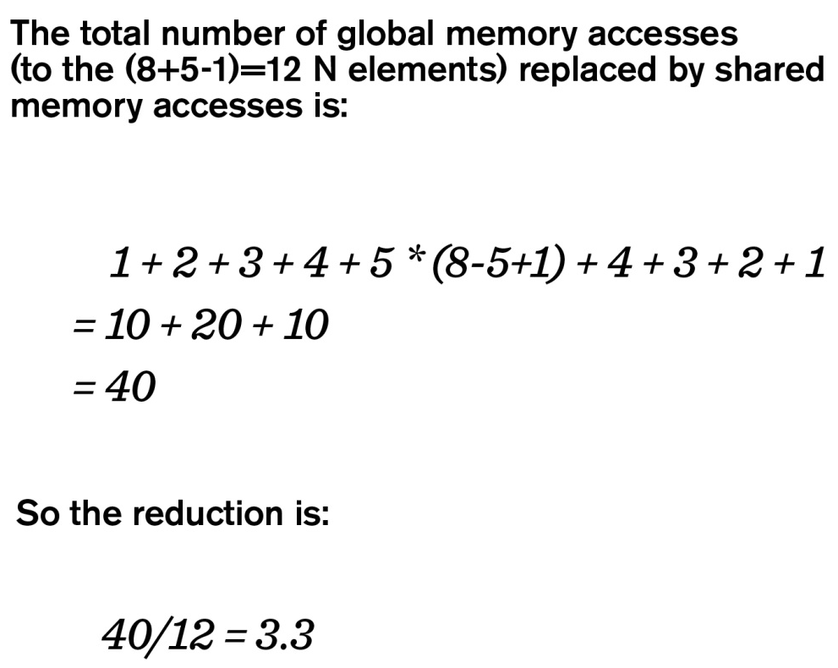
另一种方法来看待重用率

Slide 43
对于1D卷积瓷砖
对于输入瓷砖来说，总共的全局内存访问次数可以通过如下方式计算：
1 + 2+…+ MASK_WIDTH-1 + MASK_WIDTH*(O_TILE_WIDTH-MASK_WIDTH+1) + MASK_WIDTH-1 + …+ 2 + 1
= MASK_WIDTH * (MASK_WIDTH-1) + MASK_WIDTH *
(O_TILE_WIDTH-MASK_WIDTH+1)
= MASK_WIDTH * O_TILE_WIDTH
对于输入瓷砖来说，如果采用共享内存：
仅仅需要O_TILE_WIDTH + MASK_WIDTH -1次全局内存访问

Slide 44
1D情况下的带宽约减示例
约减率是:
MASK_WIDTH * (O_TILE_WIDTH)/(O_TILE_WIDTH+MASK_WIDTH-1)
O_TILE_WIDTH | 16 | 32 | 64 | 128 | 256
MASK_WIDTH= 5 | 4.0 | 4.4 | 4.7 | 4.9 | 4.9
MASK_WIDTH = 9 | 6.0 | 7.2 | 8.0 | 8.5 | 8.7

Slide 45
对于2D卷积瓷砖
(O_TILE_WIDTH+MASK_WIDTH-1)² 个输入元素需要被加载到共享内存
每一个输出元素的计算需要访问MASK_WIDTH² 个输入元素
O_TILE_WIDTH² * MASK_WIDTH² 次全局内存访问被转换为共享内存访问
2D情况下的约减率为：
O_TILE_WIDTH² * MASK_WIDTH² / (O_TILE_WIDTH+MASK_WIDTH-1)²

Slide 46
2D情况下的带宽约减示例
约减率是:
O_TILE_WIDTH² * MASK_WIDTH² / (O_TILE_WIDTH+MASK_WIDTH-1)²
O_TILE_WIDTH | 8 | 16 | 32 | 64
MASK_WIDTH = 5 | 11.1 | 16 | 19.7 | 22.1
MASK_WIDTH = 9 | 20.3 | 36 | 51.8 | 64
分块大小对于内存带宽约减率有着重要的影响。
这常常意外这更大的共享内存大小。

